Slide 1
Thema Leven
Les 2 Wat is ethiek?

Slide 2
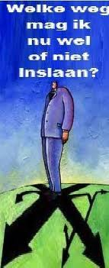
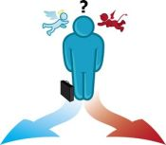
Definitie
Ethiek = Wetenschap van het juist handelen
1. De vraag is altijd: Wat is juist?
2. Het gaat altijd om doen, om handelen

Slide 3
Geschiedenis van de ethiek
Deugd-ethiek: je bent een goed mens als je goed handelt (de oude Grieken)
Plicht-ethiek: het is gewoon je plicht om goed te doen (filosoof Wilhelm Kant)
Nut-ethiek: of iets goed is wordt bepaald door het nut van de handeling (John Stuart Mill)

Slide 4
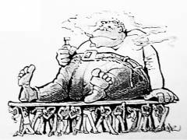
Ethisch handelen: beperken van lijden
Vraag: Wanneer lijdt iemand?
Vraag: Wanneer is iemand gelukkig?
Voorbeeld: Armoede in Nederland (voedselpakketten)
Vraag: Hoe arm is iemand in Nederland die afhankelijk is van voedselpakketten in vergelijking met een Afrikaan in Somalië, of Ethiopië (hongersnood)?

Slide 5
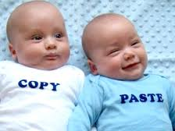
Wetenschap en ethiek
Steeds meer nieuwe technologie
Steeds meer nieuwe kennis
Steeds meer nieuwe mogelijkheden
Er kan steeds meer!
Vraag:
Mag alles wat kan?

Slide 6
Voorbeelden van ethische terreinen
Medische ethiek
Militaire ethiek
Wetenschap ethiek
Productie ethiek
Consumptie ethiek

Slide 7
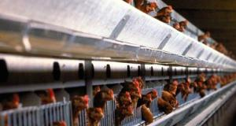
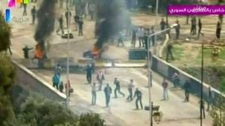
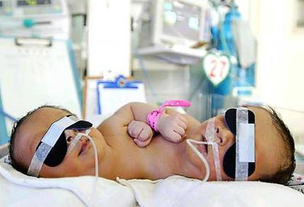
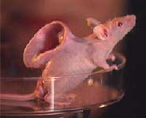
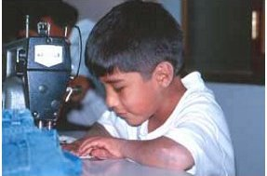
Voorbeelden van ethische vragen

Slide 8
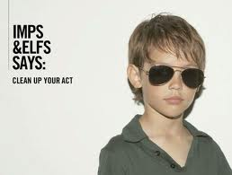
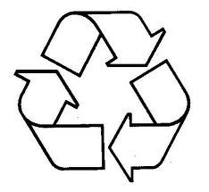
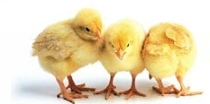
Ieders eigen verantwoordelijkheid

Slide 9
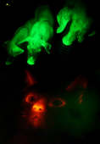
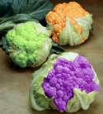
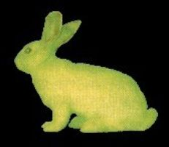
Conclusie
Alles kan tegenwoordig
Is het ook juist om alles te doen?
Wat vind jij?

